Slide 1
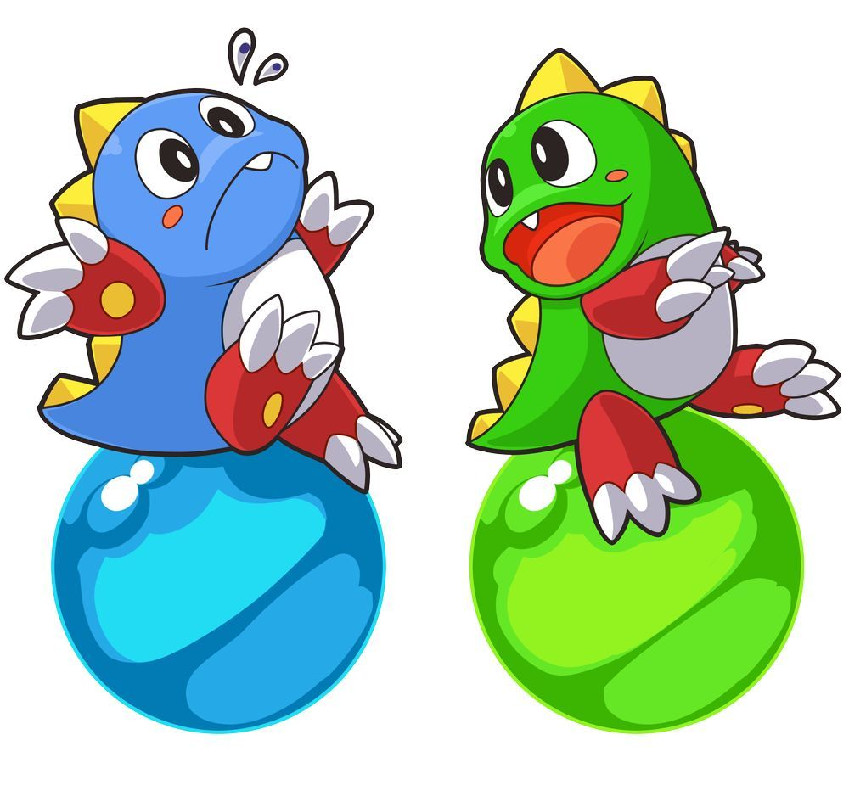
2D 게임프로그래밍 2차 발표
2017180012
게임공학과
박주용

Slide 2



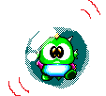

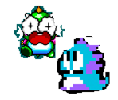
게임 컨셉
맞추고!
쫓아가서!
터뜨려라!

Slide 3
개발 범위
내용 | 범위
맵 | 배경, 땅, 플랫폼
캐릭터 컨트롤러 | 좌우이동, 점프, 물방울 공격 (물방울에 갇힐 시)- 상하좌우 이동
사운드 | 물방울 공격, 점프, 배경음악 등
애니메이션 | 서 있는 모션, 뛰는 모션, 공격할 때 모션 등
게임기능 | 물방울&캐릭터 간의 충돌 -> 캐릭터 상태 변화 물방울에 갇힌 캐릭터& 캐릭터 충돌 -> 승패 갈림

Slide 4
개발 상황
1주 (10/4~) | 계획 | 리소스 수집
 | 결과 | (95%)배경, 캐릭터, 물방울 등 리소스 수집
2주 | 계획 | UI 디자인, 사운드 수집, 키보드 조작키 결정
 | 결과 | (100%)귀여운 테마(그림, 사운드), 1P(방향키+오른쪽 shift), 2P(wasd+왼쪽 shift)
3주 | 계획 | 캐릭터 움직임
 | 결과 | (100%)좌우이동, 점프구현
4주 | 계획 | 캐릭터 상태 추가
 | 결과 | (80%)게임 프레임 워크 전체 수정, 캐릭터를 각각의 상태로 구분, 캐릭터 움직임 보완
5,6주 | 계획 | 맵 디자인 및 중간 점검 + 프레임 보완
 | 결과 | (40%)캐릭터 물방울 발사 구현 및 수정, 중간 점검, 프레임 보완과 맵 디자인(시도 중)
7,8주 | 계획 | Platform 만들기, 충돌 구현(캐릭터와 물방울/ 캐릭터와 platform), 캐릭터 상태(물방울에 갇혔을 때) 추가, 사운드 넣기
9주 | 계획 | 시작화면& 끝나는 화면 추가, 피드백
10주 | 계획 | 최종점검(보완 및 추가), UI점검 (폰트, 사운드 수정 등)

Slide 5
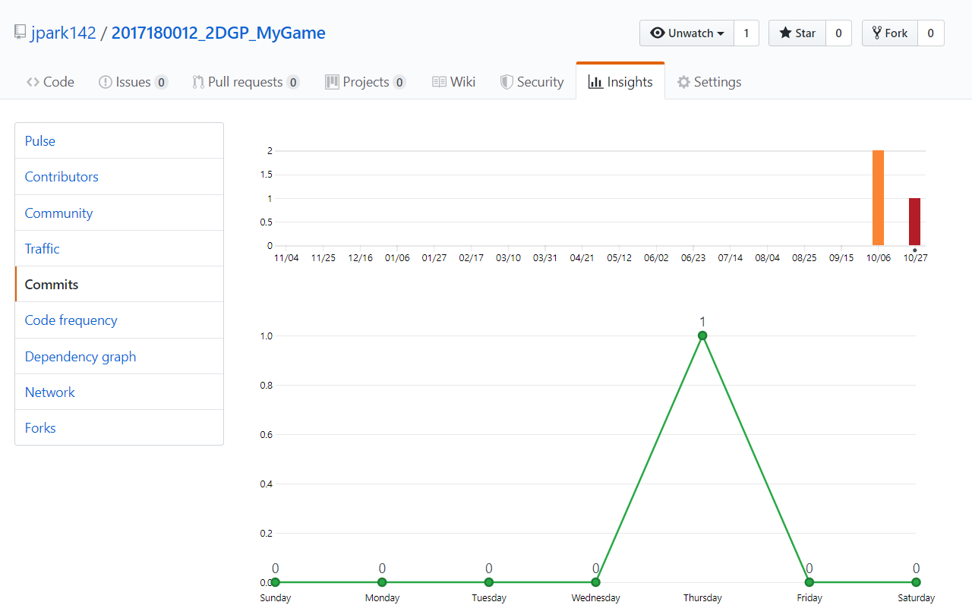
Github 커밋 통계

